Slide 1

ПРОЕКТ
«Школа Активного Гражданина»
«Я — будущий избиратель»
Октябрь, 2019 год

Slide 2
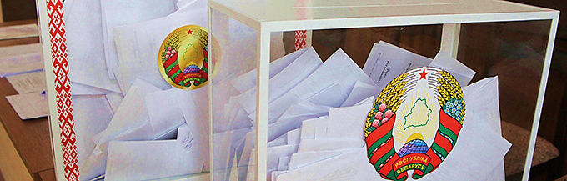
Выборы в Совет Республики – 7 ноября 2019 г., в Палату представителей Национального собрания Республики Беларусь – 17 ноября 2019 г.
Выборы депутатов Палаты представителей
Национального собрания Республики Беларусь 7-го созыва
Выборы – один из важных аспектов в жизни каждого гражданина. Придя на избирательный участок, мы не только исполняем свой гражданский долг, но и определяем, каким будет завтрашний день родной страны.
Участие в выборах – показатель гражданской зрелости и самостоятельности.
В соответствии со ст. 38 Конституции Республики Беларусь граждане Республики Беларусь имеют право свободно избирать и быть избранными в государственные органы на основе всеобщего, равного, прямого или косвенного избирательного права при тайном голосовании.

Slide 3
Выборы депутатов Палаты представителей
Национального собрания Республики Беларусь 7-го созыва
Парламент Беларуси - Национальное собрание Республики Беларусь.
Парламент является органом представительной и законодательной власти Республики Беларусь.
Законодательная
Депутаты разрабатывают, обсуждают и принимают законы и другие нормативные правовые акты
Представительная
Парламент является выразителем интересов и воли народа
ФУНКЦИИ ПАРЛАМЕНТА
СОСТАВ ПАРЛАМЕНТА
Палата представителей
(110 депутатов)
Совет Республики
Парламент Беларуси называется Национальное собрание Республики Беларусь.
Парламент является органом представительной и законодательной власти Республики Беларусь.
Основная функция Парламента ‑ законодательная. Депутаты разрабатывают, обсуждают и принимают законы и другие нормативные правовые акты. Законы, принимаемые Парламентом, регулируют все общественные отношения в стране и на международной арене. Они направлены на защиту интересов государства, обеспечение благосостояния людей, счастья и процветания граждан страны, государства в целом, решение проблем, стоящих перед обществом.
Состоит из двух палат:
Палата представителей (110 депутатов)
Совет Республики

Slide 4
Выборы депутатов Палаты представителей
Национального собрания Республики Беларусь 7-го созыва
Выдвигать кандидатов в депутаты Палаты представителей могут
политические партии
трудовые коллективы
Требования к кандидату в депутаты
гражданство Республики Беларусь
достижение возраста 21 года
граждане путем сбора подписей
(не менее 1000 подписей)
постоянное проживание в Республике Беларусь
отсутствие судимости

Slide 5
Выборы депутатов Палаты представителей
Национального собрания Республики Беларусь 7-го созыва
Предвыборная агитация
Выступления по радио, TV
Участие в теледебатах
Голосование
Для обеспечения реализации избирательных прав граждан предусмотрено:
- голосование на избирательном участке по месту регистрации
- досрочное голосование в течение пяти дней до выборов
- голосование по месту нахождения граждан
Подведение итогов выборов
Выдвижение кандидатов в депутаты
Публикация предвыборной программы
Плакаты с биографией кандидата
Результаты выборов по избирательному округу подводит окружная комиссия
Выборы признаются состоявшимися, если в голосовании приняло участие более 50% избирателей округа
Избранным признается кандидат, который получил наибольшее число голосов избирателей
Центральная комиссия устанавливает итоги выборов депутатов Палаты представителей и публикует об этом сообщение
Информационные материалы
Встречи с избирателями

Slide 6

Молодежный парламентаризм
В целях расширения возможностей участия молодежи в общественной жизни страны в Республике Беларусь введена практика взаимодействия органов государственного управления, государственных организаций, детских и молодежных общественных объединений в виде детско-молодежного парламентаризма.
В настоящее время детско-молодежные парламенты работают
по следующим основным направлениям:
представление интересов детей и молодежи в органах власти;
участие в нормотворческой деятельности;
подготовка и выявление молодых лидеров;
проведение социально значимых мероприятий;
образовательная и просветительская деятельность, направленная на повышение правовой культуры молодежи и доступности общественно-политической информации;
формирование активной гражданской позиции молодых людей.

Slide 7

Молодежный парламентаризм
Первым примером молодежного парламентаризма в Республике Беларусь является Молодежная палата при Минском городском Совете депутатов, созданная в 2007 году решением Президиума Минского городского Совета депутатов в целях выявления лидеров молодёжного движения, предоставления молодежи возможности участия в разработке и реализации городских программ.
В 2017 году был объявлен старт выборов в 5-й созыв Молодежной палаты. Выборы проходили в три этапа:
регистрация кандидатов;
молодежный праймериз или пятидневное электронное голосование в Интернете (27 февраля - 3 марта);
Единый день голосования (11 марта в городе Минске).
Конкурс в 5-й созыв составил 4,5 человек на одно место.
Было избрано 57 человек (из них 32 кандидата - девушки).
Срок полномочий членов Палаты составляет 2 года.

Slide 8
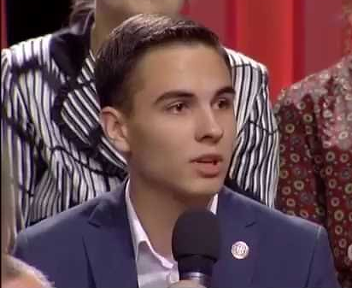
Молодежный парламентаризм
Органы управления Молодёжной палаты осуществляют:
Председатель Молодёжной палаты (Макаревич Егор Андреевич);
Два заместителя председателя Молодёжной палаты;
Председатели постоянных комиссий Молодёжной палаты.
Члены Молодёжной палаты работают в составе 6 постоянных комиссий:
по региональному и международному сотрудничеству;
по инновационному развитию и предпринимательству;
по образованию, науке, культуре и социальным вопросам;
по вопросам экологии, волонтерского движения и связям с общественными организациями;
по здравоохранению, физической культуре и развитию инклюзии;
по гражданскому и патриотическому воспитанию, профилактике правонарушений в молодёжной среде.
Члены Молодежной палаты проводят выездные заседания, семинарские занятия, работают на сессиях.
Все решения Молодежной палаты носят рекомендательный характер.

